Slide 1
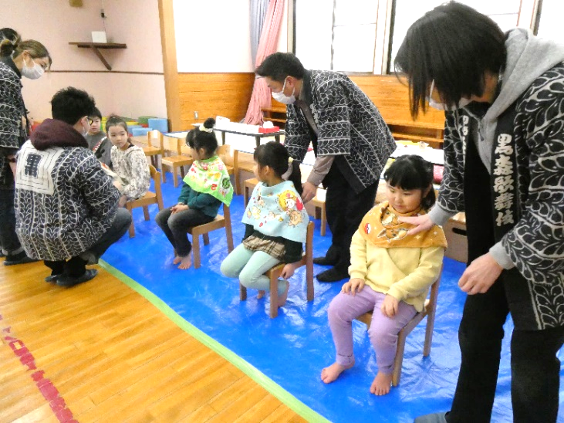
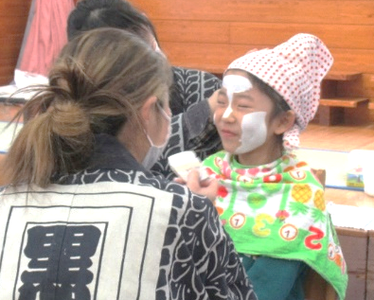
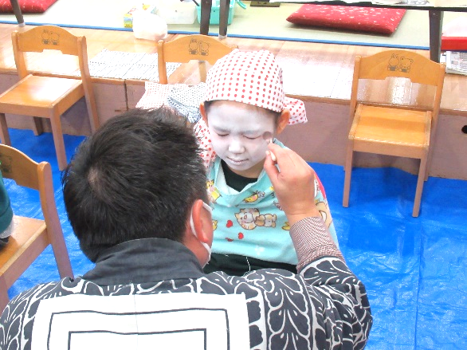
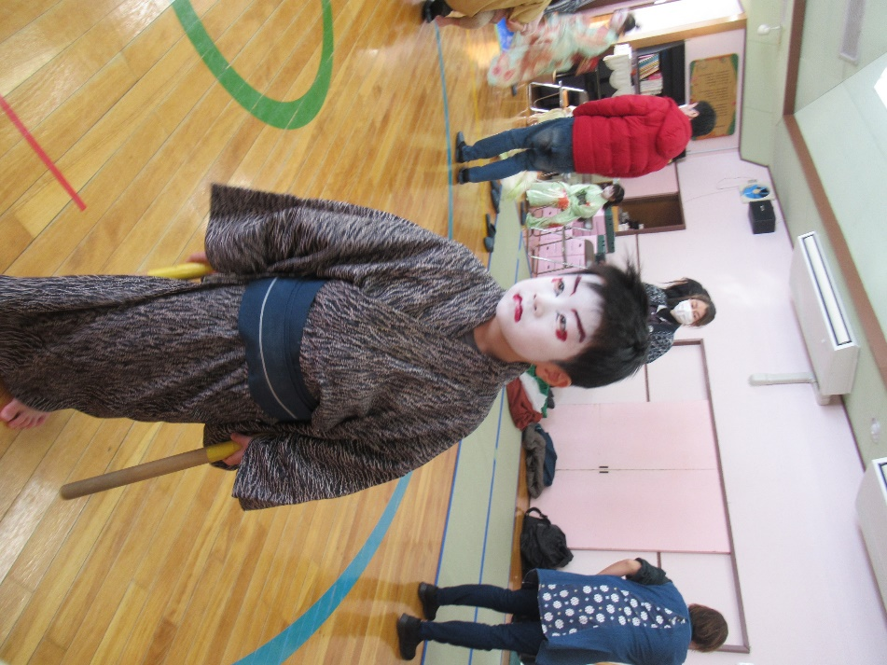
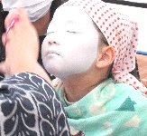
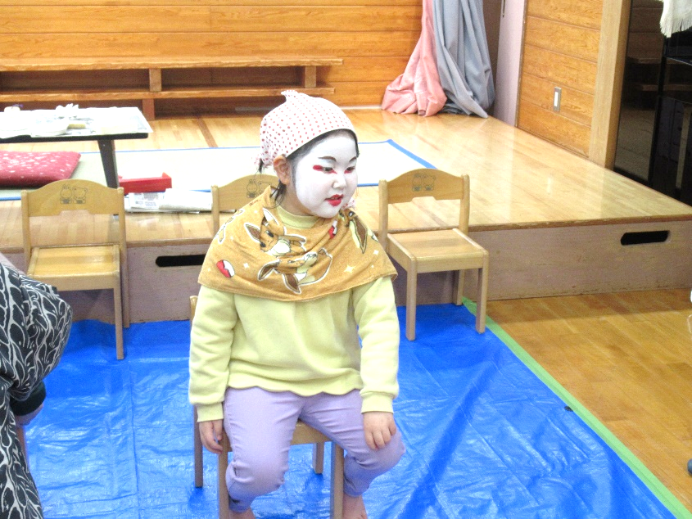
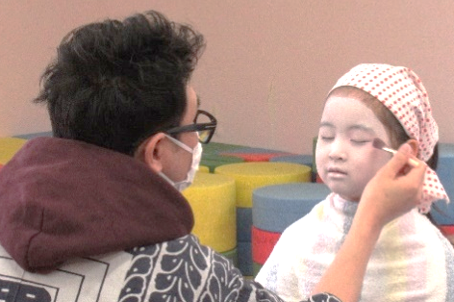

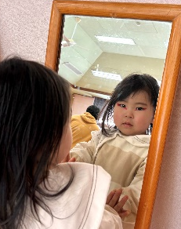
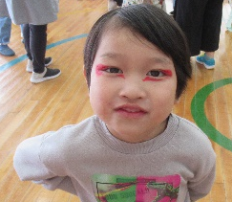
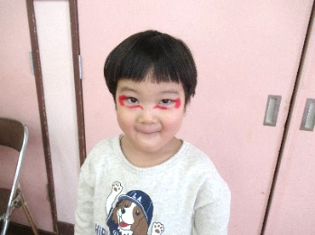
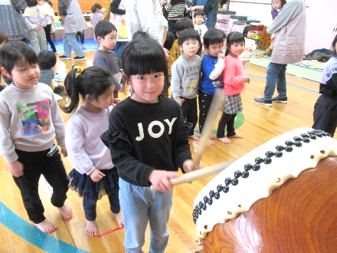
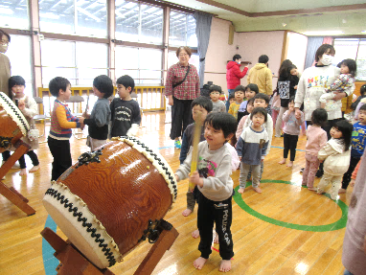
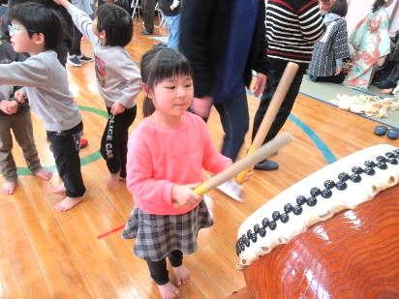
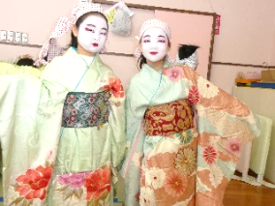
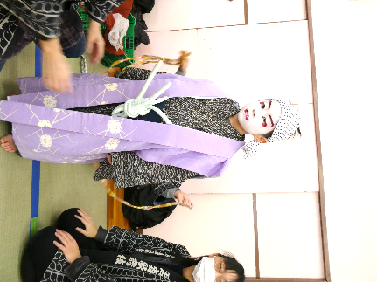
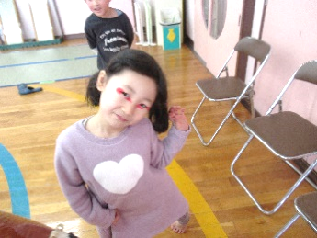
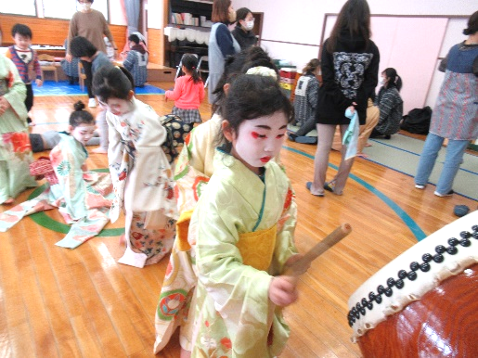
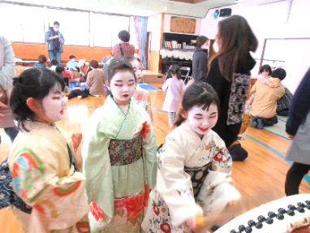
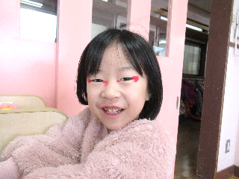
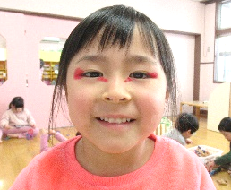
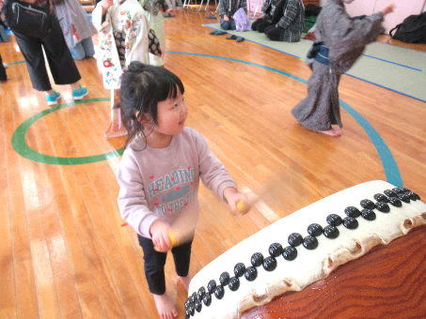



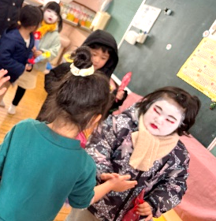

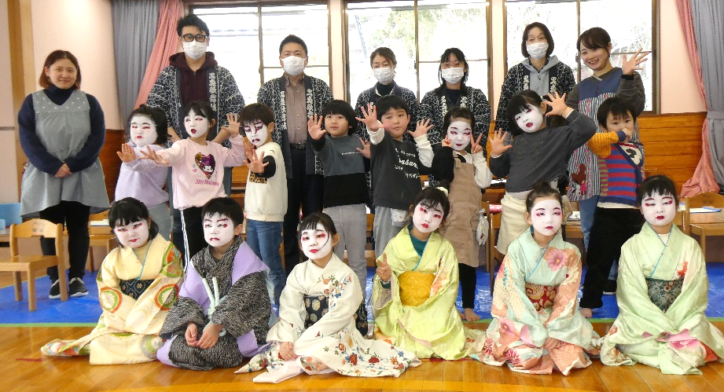
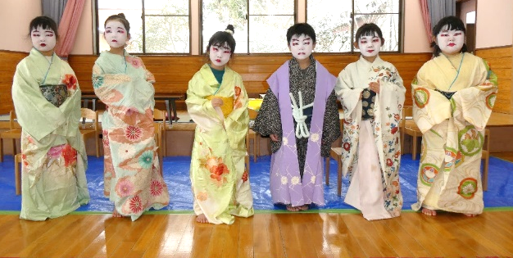
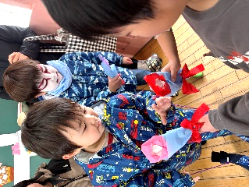
黒森歌舞伎ってかっこいい！
～歌舞伎に親しむ会～
黒森保育園
1月１７日（金）黒森保育園ホールで「歌舞伎に親しむ会」を行いました。黒森歌舞伎の座員の方々が来園し、歌舞伎のお化粧や着物の準備をして下さいました。
座員さんが、歌舞伎の顔が白や赤なのは、昔は今のような電灯がなく、暗い中でも役者がわかるようにとお化粧をしていたそうです。また、「今、みんなが観ているTVやユーチューブのように観て楽しんだり、ニュースの代わりになっていたのが歌舞伎だったんだよ～」とわかりやすくお話してくださいました。
当日は、宮野浦保育園の年長児(ぞう組さん)も来てくれ、一緒に歌舞伎体験を楽しみました。星組さんが化粧をしてもらい、変わっていく姿に、「すごい！」とびっくり！「私たちも化粧したい」とお願いするお友たちもいました。化粧が終わると、今度は衣装へ。「おもいよー」と言いながらも、着物を着たことで、より気持ちは歌舞伎の一員に♪座員さんに教えていただいた決めポーズで写真も撮りました。黒森の伝承文化に触れる貴重な１日でした。
おいも かたいね
ドドドドドン♪ドドカカ、ドドカカ♪
太鼓のばちさばきも上手でした
はい、ポーズ
私たちもプチメイクをしてもらったよ！
２８０年前から続いているんだって
宮野浦保育園のぞう組さん
また来てね～
ちょっとすまし
決めポーズ！
手作りの
お花を
どうぞ！
ありがとうございました

